Slide 1
Литке Виталий Владимирович,
директор ГБПОУ «Челябинский радиотехнический техникум»
Преимущества ДЭ по стандартам «Ворлдскиллс Россия» для выпускников, ПОО и предприятий

Slide 2
ГБПОУ «Челябинский радиотехнический техникум»
Специальности:
Обеспечение информационной безопасности автоматизированных систем;
Сетевое и системное администрирование;
Техническое обслуживание и ремонт радиоэлектронной техники (по отраслям);
Информационные системы и программирование

Slide 3
Компетенции ДЭ
Сетевое и системное администрирование
Электроника

Slide 4
Подготовка к проведению ДЭ
Разработка и утверждение регламентирующих документов по проведению ДЭ по каждой компетенции (на основе нормативной документации);
Формирование рабочих групп по организации и проведению ДЭ;
Проведение аудита материально-технической базы техникума на уровень соответствия инфраструктурным листам компетенций;
Мероприятия по доведению МТБ (в том числе расходные материалы) техникума до полного соответствия инфраструктурным листам;

Slide 5
Подготовка к проведению ДЭ
Формирование состава экспертов для проведения ДЭ;
Обучение экспертов (в том числе из числа работодателей);
Регистрация участников и экспертов ДЭ (заполнение личных профилей) в системе eSim;
Проведение демонстрационного экзамена по стандартам Ворлдскиллс Россия (с соблюдением всех норм и требований, в том числе обеспечение online-трансляции);
Подведение итогов проведения ДЭ.

Slide 6
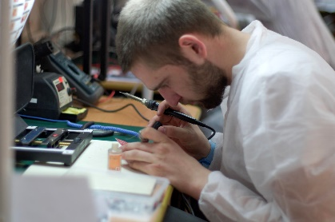
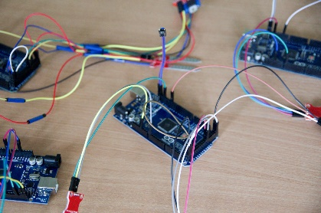
Преимущества для выпускника
Получение SkillsPassport;
Повышение качества практической подготовки;
Объективная оценка полученных навыков и умений в соответствии с передовыми стандартами;
Увеличение вариантов профильного трудоустройства;
Выстраивание траектории дальнейшего индивидуального профессионального развития.
….

Slide 7
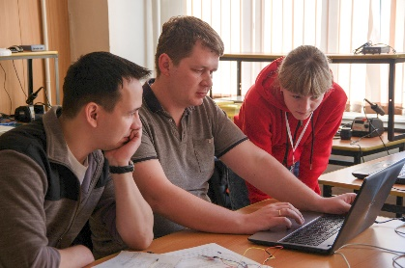
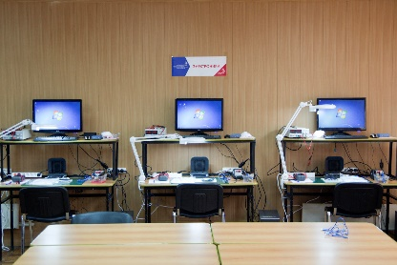
Преимущества для ПОО
Повышение квалификации преподавательского состава;
Развитие и модернизация МТБ;
Обновление образовательных программ ПОО в соответствии с современными требованиями и передовыми стандартами;
Объективная и независимая оценка качества деятельности ПОО;
Повышение заинтересованности и укрепление сотрудничества со стороны профильных предприятий;
…

Slide 8
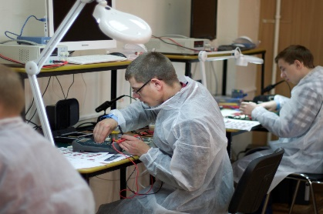
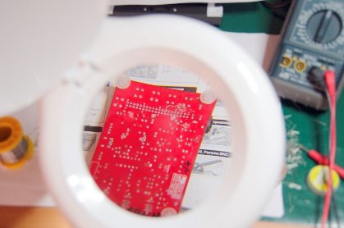
Преимущества для предприятий
Соответствие качества подготовки выпускников требованиям профессии;
Наглядная и независимая оценка качества подготовки выпускников ПОО;
Снижение затрат на подбор и профессиональную адаптацию будущих специалистов;
Развитие сотрудничества с профильными ПОО;
….

Slide 9
Результаты (электроника)

Slide 10
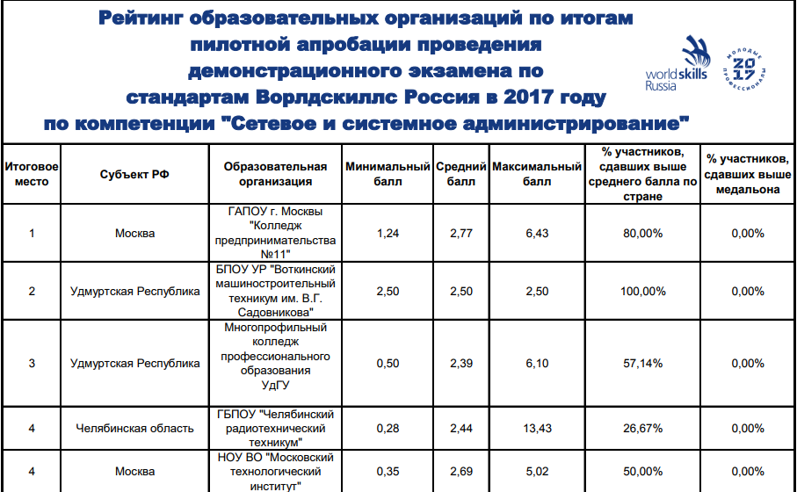
Результаты (сетевое и системное администрирование)

Slide 11
Литке Виталий Владимирович,
директор ГБПОУ «Челябинский радиотехнический техникум»
Преимущества ДЭ по стандартам «Ворлдскиллс Россия» для выпускников, ПОО и предприятий
Вопросы?: facebook.com/vitaly.litke litkev@gmail.com

